Slide 1
المحاضرة -4-
مكونات البحث العلمي
الرسائل والأطاريح
أ. د. سندس عبد الكريم محمد
كلية الزراعة / جامعة البصرة

Slide 2
محتويات الرسالة او الأطروحة
1- صفحة العنوان تحتوي على العنوان وكما هو مثبت على غلاف الرسالة او الاطروحة.
2-آية قرآنية 3 -اقرار المشرف مع رئيس القسم.
4- اقرار لجنة المناقشة مع السيد العميد 5- الاهداء. 6- الشكر والتقدير.
7- ملخص الرسالة او الاطروحة بما لا يزيد على 250 كلمة.
8- قائمة المحتويات للرسالة او الاطروحة. 9-المقدمة.
10- مراجعة المصادر . 11- مواد وطرائق العمل
12- النتائج والمناقشة
13- الإستنتاجات والمقترحات (للماجستير ) او التوصيات (للدكتوراه).
14- المصادر العربية والأجنبية
15- ملخص الرسالة باللغة الانكليزية .
16-العنون باللغة الانكليزية وكما هو مثبت على غلاف الرسالة او الأطروحة .

Slide 3
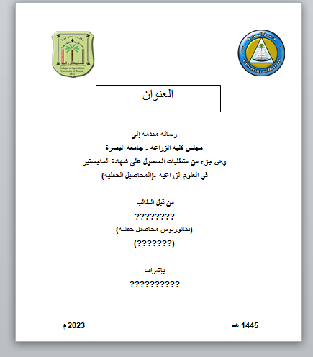

Slide 4
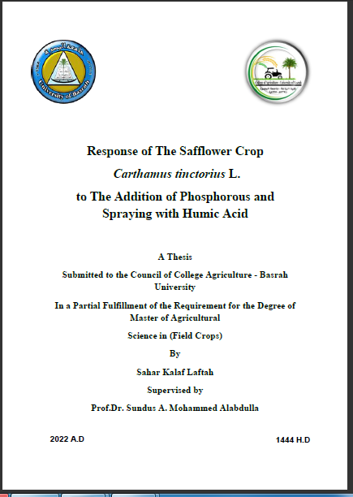
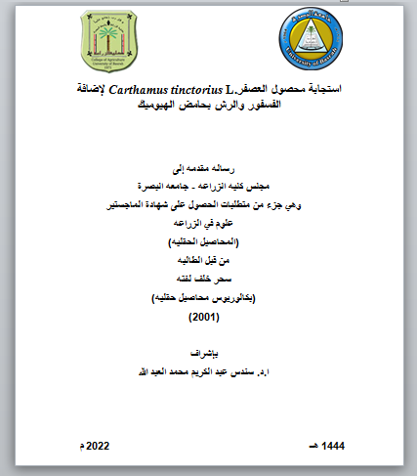
محتويات الرسالة او الأطروحة 1- صفحة العنوان تحتوي على العنوان وكما هو مثبت على غلاف الاطروحة.

Slide 5
الآية القرآنية
حيث أن هناك العديد من الآيات التي تتحدث عن أهمية العلم وقيمته، كما أن البدء بآية قرآنية أمر يجعل الباحث يستشعر فضل الله عليه. حيث يمكن البدء بأية قرآنية عن العلم أو عن فضل الله لأنه هو العون لكل من يقبل على عمل صالح، ولا شك أن تلقي العلم من الأعمال الصالحة.
كيف تكتب الآية في البحث؟
يكتفى بذكر اسم السورة ورقم الآية بين قوسين وأن تكتب الآية بخط النسخ ويوضع بعدها التوثيق (اسم السورة :الآية )

Slide 6
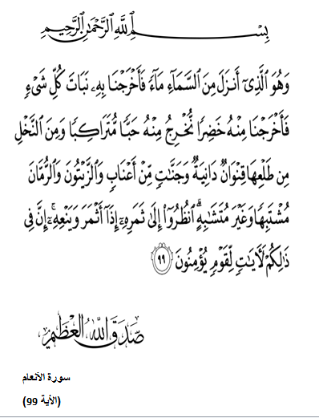
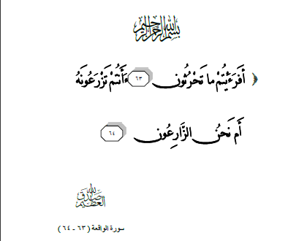

Slide 7
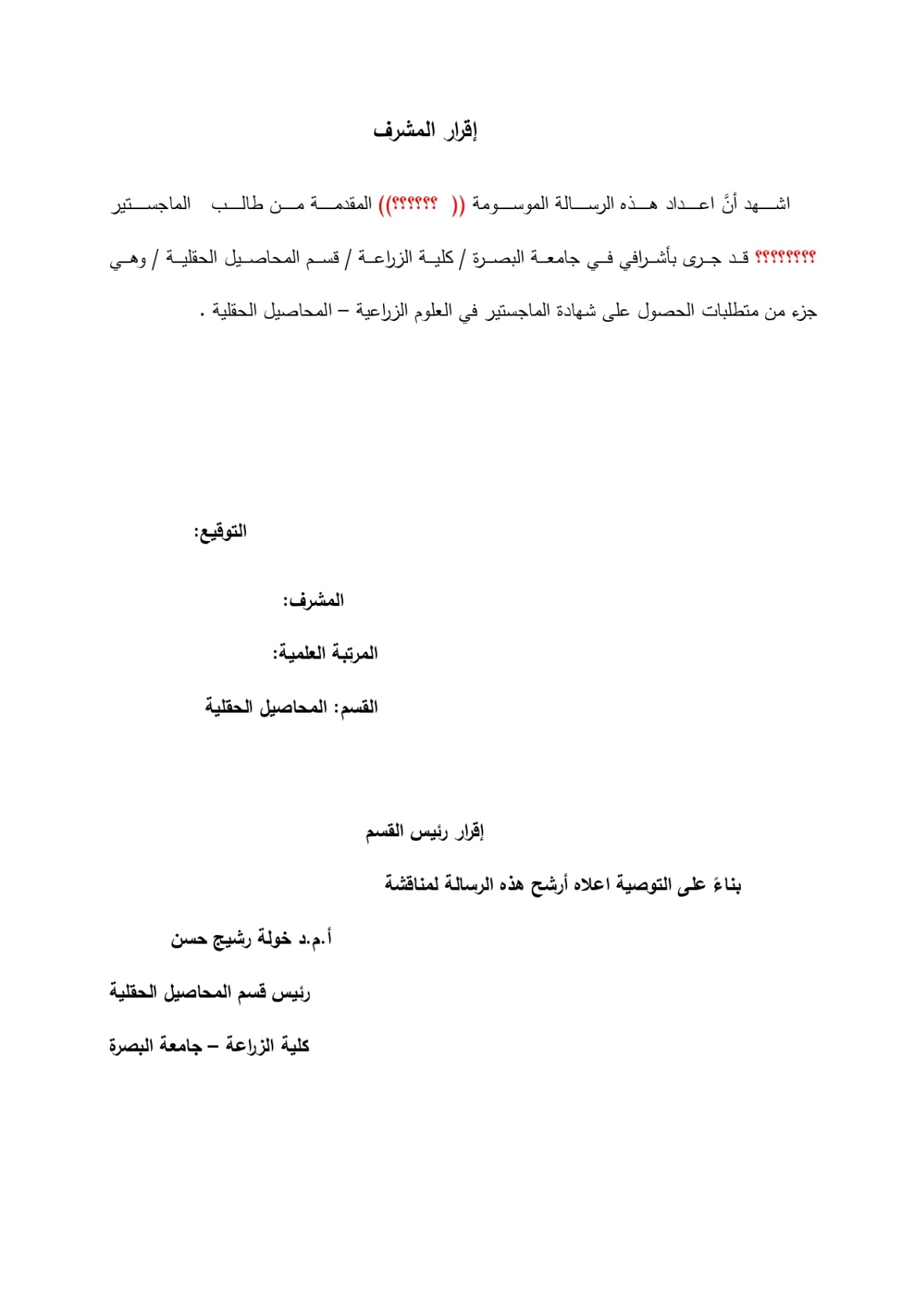
اقرار المشرف

Slide 8
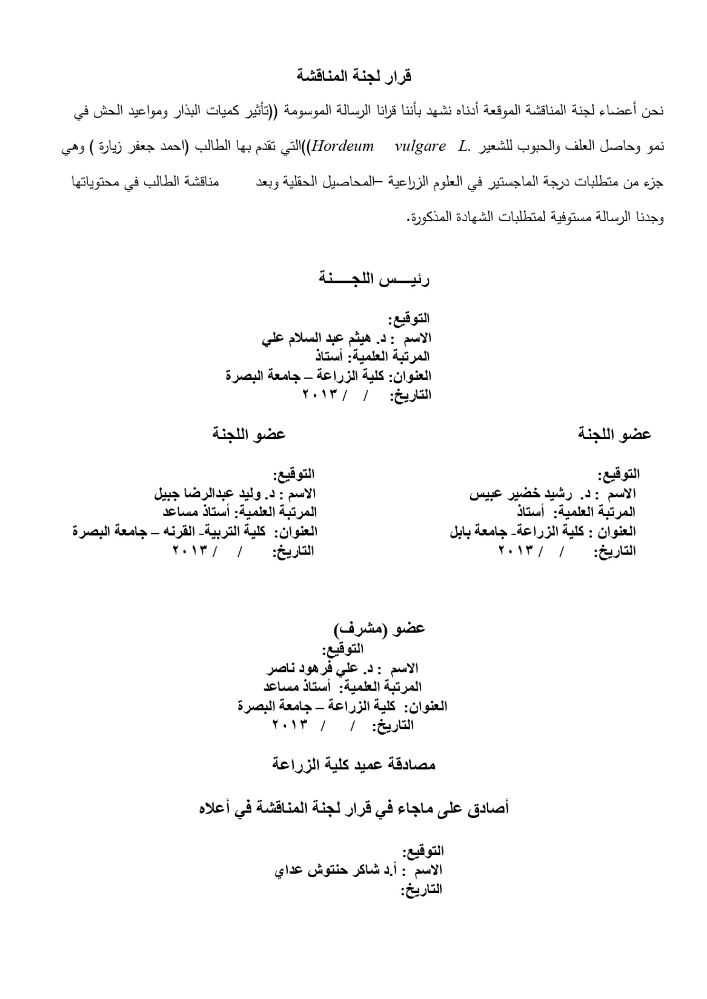
اقرار لجنة المناقشة

Slide 9
الإهداء
الشكر والتقدير

Slide 10
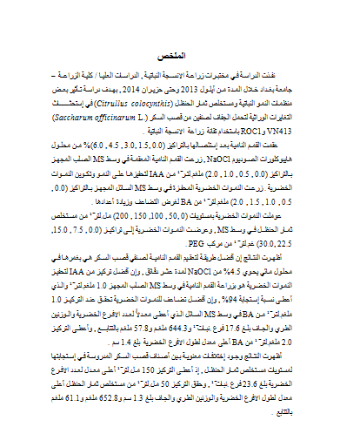
الملخصAbstract

Slide 11
قائمة المحتويات
قائمة الجداول
قائمة الاشكال
قائمة الملاحق

Slide 12
مقدمة الرسالة او الأطروحة Introduction
ماذا تتضمن المقدمة ؟
مراجعة المصادر Literature review
المواد وطرائق العمل Materials and methods
النتائج والمناقشة Results and discussion
الاستنتاجات والمقترحات
recommendations conclusions &
المصادر العربية والأجنبية Resources
الملاحق
ملخص الرسالة باللغة الانكليزية Summary
العنون باللغة الانكليزية

Slide 13
شكرا لمتابعتكم

